Slide 1
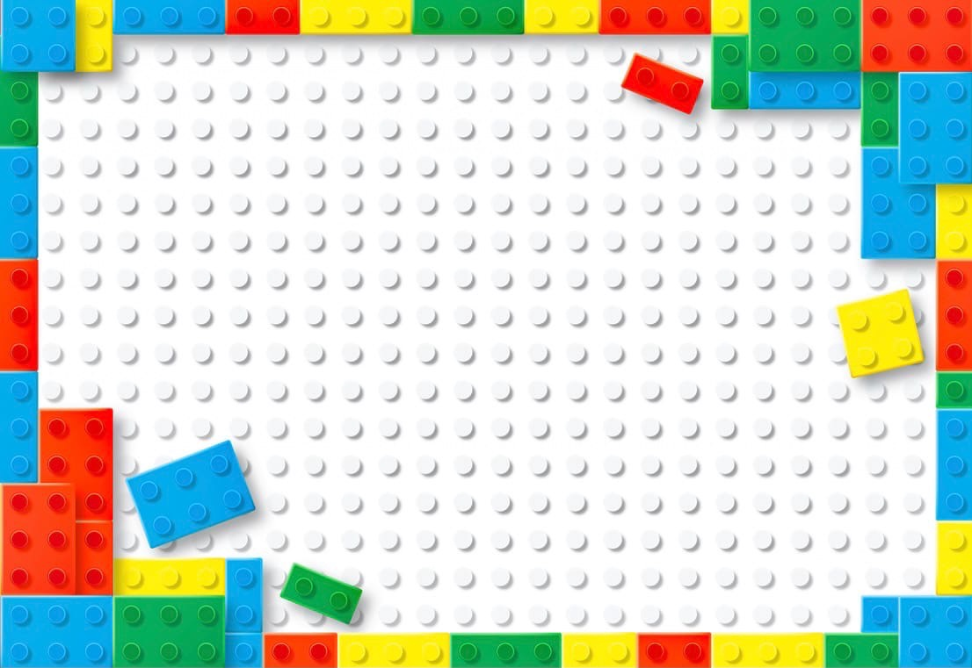
Кружок «Лего-развивашки» во второй младшей группе «Пчёлки»
Выполнила:
воспитатель Рябкова В.Н.

Slide 2
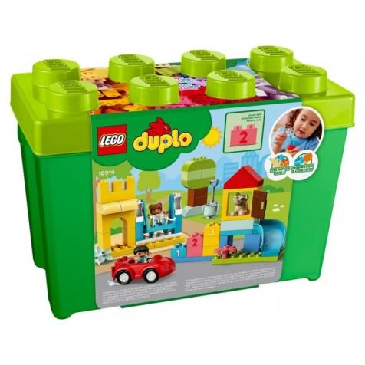
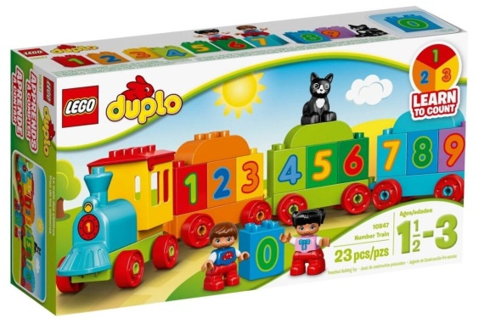
Цель
Создание благоприятных условий для развития технических способностей детей младшего дошкольного возраста на основе LEGO-конструирования.

Slide 3
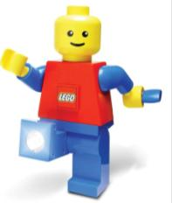
Задачи
Воспитывать личность, способную самостоятельно ставить перед собой задачи и находить оригинальные способы решения;
Формировать предпосылки учебной деятельности: умение и желание трудиться, выполнять задания в соответствии с инструкцией и поставленной целью, доводить начатое дело до конца, планировать будущую работу;
Совершенствовать коммуникативные навыки детей при работе в паре, коллективе; распределении обязанностей
Развивать мелкую моторику рук, стимулируя речевое и познавательное развитие, умственные способности;

Slide 4
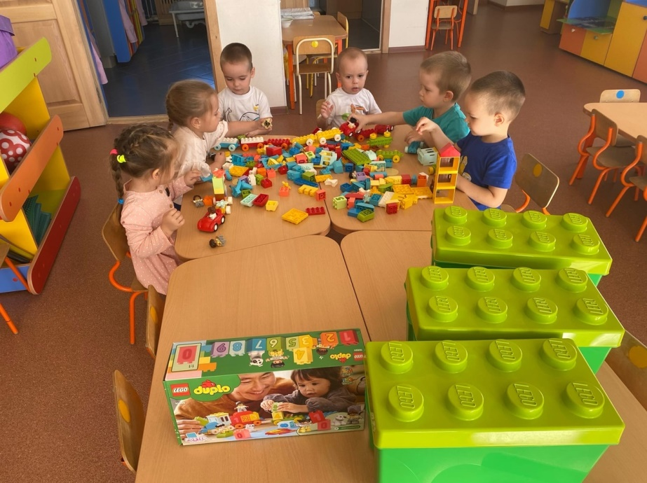
Запчастей тут миллионы! Мы по ЛЕГО чемпионы!

Slide 5
Хочешь настроение поднять? В ЛЕГО начинай играть!

Slide 6
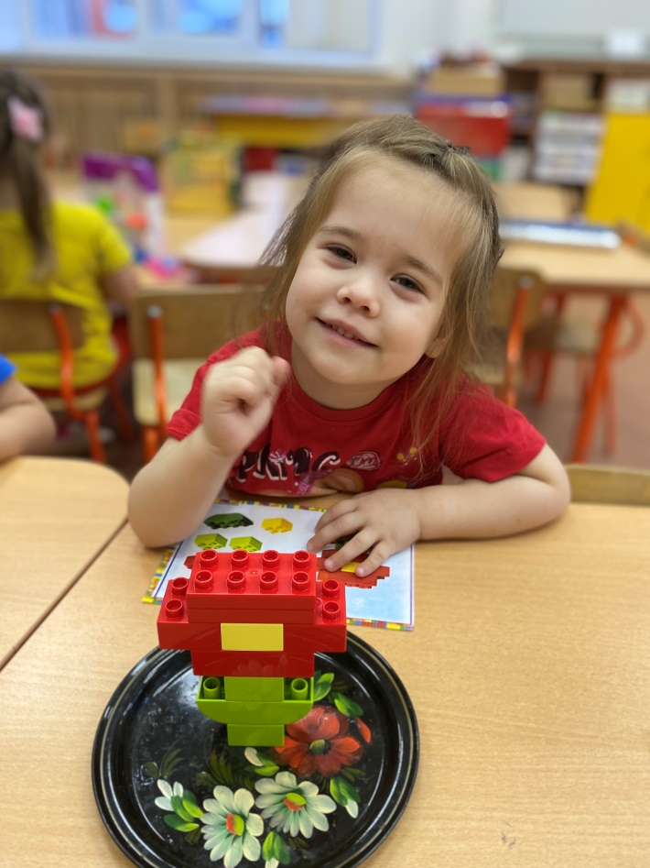
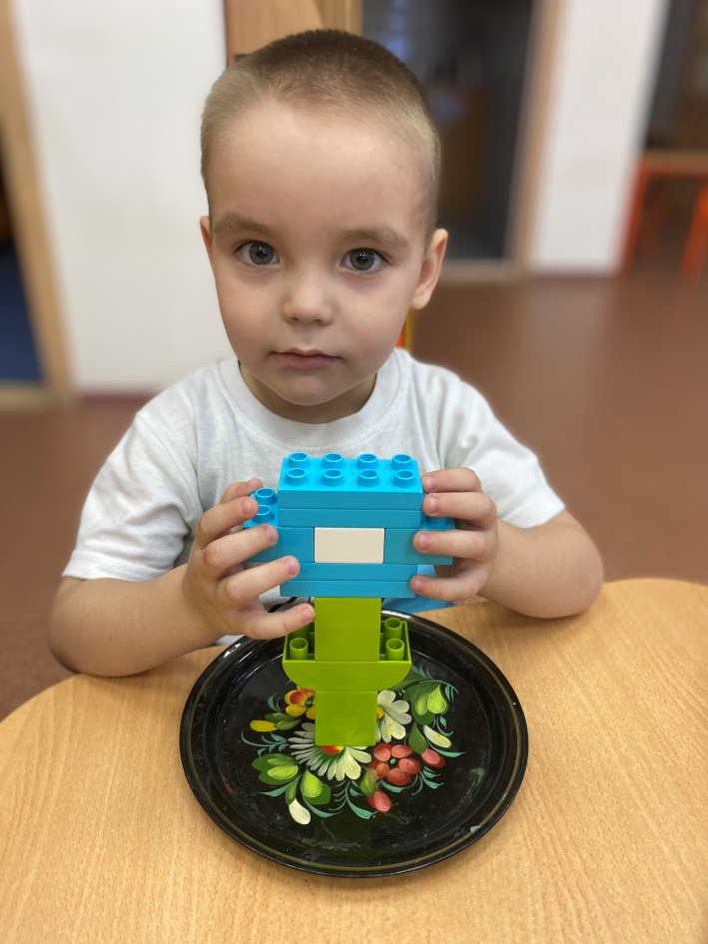
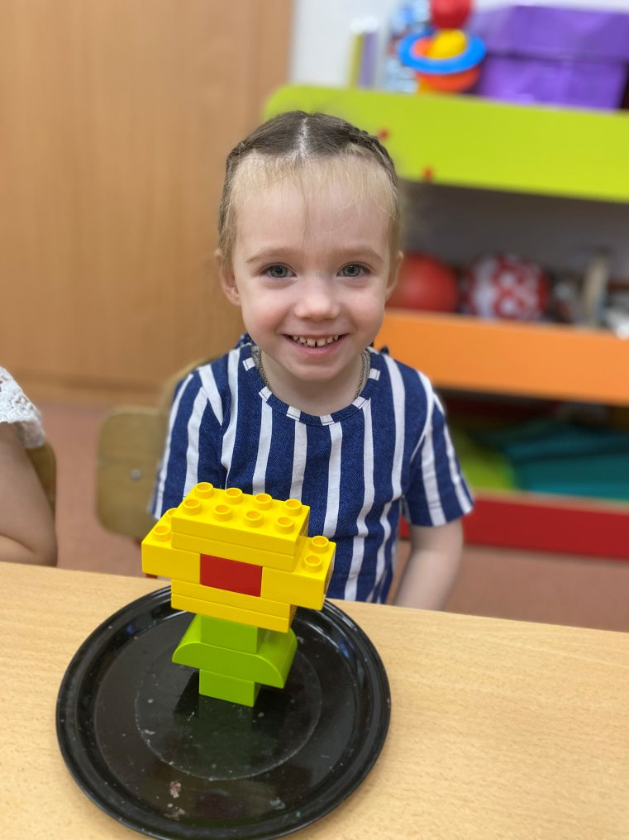
Из ЛЕГО можно все собрать Главное фантазию включать У нас конструктор ЛЕГО С ним можно не скучать!

Slide 7
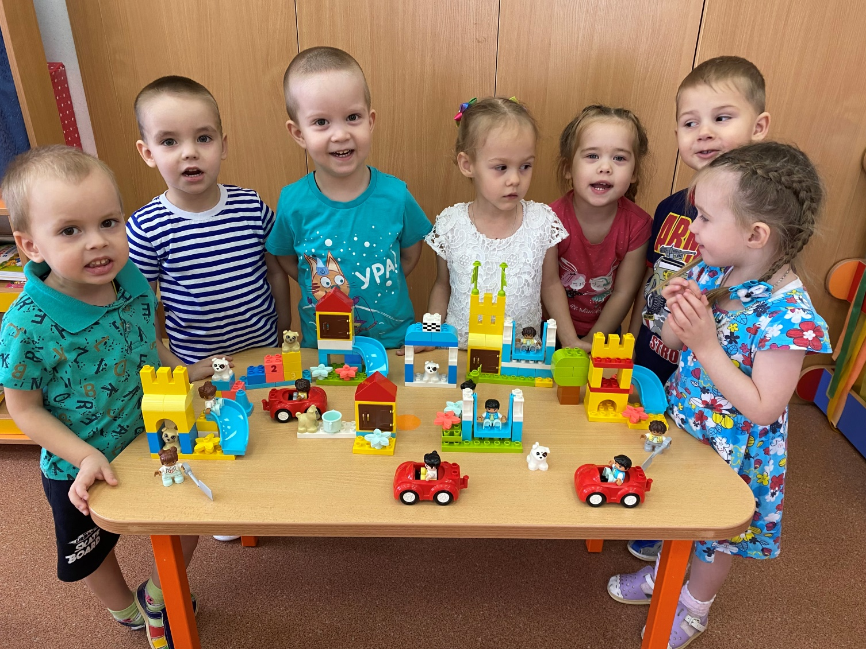
Строим мы машины и дома И всем советуем играть ЛЕГО-это красота!

Slide 8
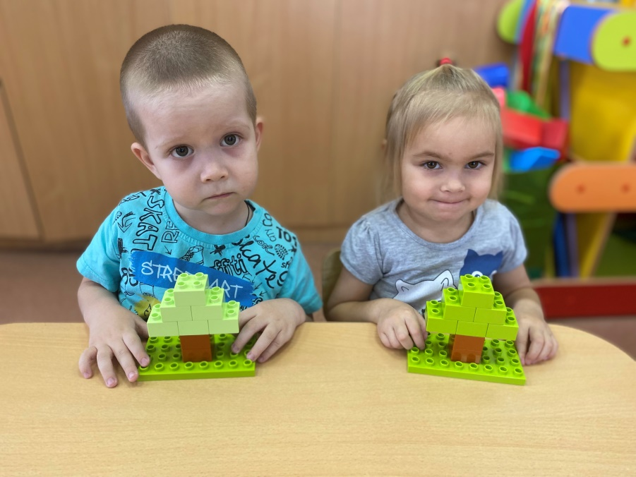
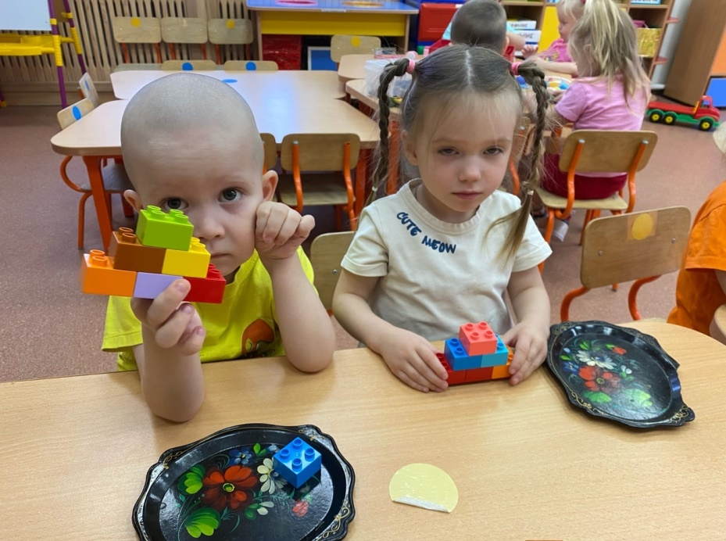
ЛЕГО это мир фантазий!
Мир идей, разнообразий.
Изучая схемы в нем,
Может получиться дом.
Или мы построим замок,
Где живет большой дракон.
Он принцессу сторожит
И огнем на всех рычит
Лего руки развивает
И мечтать нам не мешает
И скажу про Лего я
Это лучшая игра!

